Slide 1

Розв’язування задач з відношеннями «Ціна. Кількість. Вартість.»
Математика
3 клас
Розділ 7. Множення і ділення в межах 1000
Урок 123-124

Slide 2






Налаштування на урок
Яким зернятком мудрості ви налаштуєтесь на урок?
НІ
Буде просто!
Буде цікаво!
Буде важко!
НІ

Slide 3
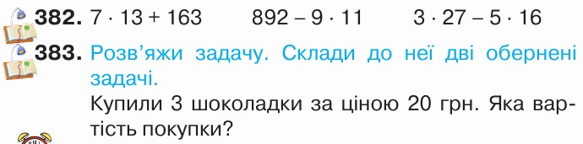

Перевірка домашнього завдання
Підручник
Ст.70

Slide 4
План уроку
Порядок дій у виразах
Знаходже-ння добутку за таблицею
Порівняння виразів
Задачі з відношеннями «Ціна. Кількість. Вартість.»

Slide 5









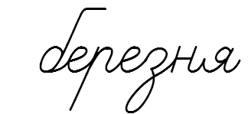

см
в
d
хв
дм
км
м
·
:
кг
мм
ц
хв
с
год
(
)
Закінчіть вирази за правилами
а ∙ (в + с) =
а ∙ в + а ∙ с
m ∙ k + n ∙ k
(m + n) ∙ k =
P =
(а + в) ∙ 2 =
а ∙ 2 + в ∙ 2
в
а

Slide 6

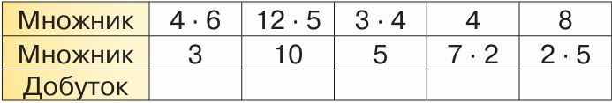
Складіть вирази на знаходження добутку, скориставшись таблицею.
Обчисліть їх значення
72
600
60
56
80
24
20
3 ∙ 4 ∙ 5 =
10
4 ∙ 6 ∙ 3 =
60
72
60
8 ∙ 2 ∙ 5 =
80
12 ∙ 5 ∙ 10 =
600
56
4 ∙ 7 ∙ 2 =
Підручник
Ст.70
№384
8

Slide 7

Прокоментуйте та обчисліть вирази
65
99
22 ∙ 3 13 ∙ 5 17 ∙ 5 33 ∙ 3
3 ∙ 22 5 ∙ 13 5 ∙ 17 3 ∙ 33
66
85
66
65
85
99
Порівняйте вирази
>
=
7 ∙ 13 __ 3 ∙ 7
5 ∙ 6 ∙ 2 __ 12 ∙ 5
(7 + 4) ∙ 3 __ 7 ∙ 3 + 4 ∙ 3
8 ∙ 5 + 7 ∙ 5 __ (8 + 7) ∙ 5
=
=
Підручник
Ст.71
№385- 386

Slide 8

Самостійна робота
96
3
8
890 – 24 ∙ 4= 497 + 60 : 20= 56 : 7 ∙ 12=
794
500
96
10
10
•
•
_890
96
794
Підручник
Ст.71
№387

Slide 9
Розв’яжіть й порівняйте задачі усно
Що знаходили в кожній задачі?
Ціна | Кількість | Вартість
1) Для оздоблення театрального костюма купили 3м стрічки на суму 27грн. Скільки гривень коштує 1м стрічки?
?грн
3м
27грн
27 : 3 =
9 (грн)
2) Для оздоблення театрального костюма на суму 45грн купили стрічку, по 9грн за 1м. Скільки метрів стрічки купили?
Ціна | Кількість | Вартість
9грн
?м
45грн
45 : 9 =
5 (м)
3) Для оздоблення театрального костюма купили 3м стрічки на суму 27грн. Скільки метрів стрічки можна купити за 81грн, якщо ціна стрічки така сама?
Ціна | Кількість | Вартість
3м
27грн
Однак
Підручник
Ст.71
№388
?м
81грн
81 : (27 : 3) =
9 (м)

Slide 10

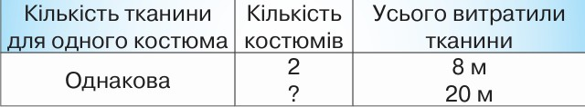
Прочитайте задачу. Розгляньте її короткий запис у таблиці. Розв’яжіть задачу.
Що відомо про кількість тканини для одного костюма?
На пошиття двох однакових костюмів витратили 8 м тканини. Скільки таких костюмів можна пошити, використавши 20м тканини?
4м
1) 8 : 2 =
4 (м)
для 1 костюма.
2) 20 : 4 =
5 (к.)
20 : (8 : 2) = 5 (к.)
Підручник
Ст.72
№389
Відповідь:
з 20 м можна пошити 5 костюмів.

Slide 11
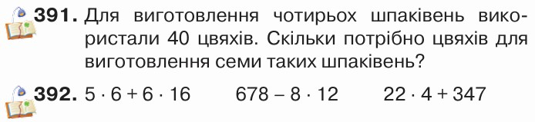
Домашнє завдання
Підручник
Ст.72

Slide 12




Вправа «Мікрофон»
Сформулюйте правило множення суми на число і числа на суму
Як знайти вартість? Ціну? Кількість?
Яке завдання на уроці було найцікавішим?

Slide 13
Рефлексія
Які зернятко мудрості ви покладете у свій рюкзачок?
НІ
Було просто!
Було цікаво!
Було важко!
НІ

